Slide 1
PHÒNG GIÁO DỤC VÀO ĐÀO TẠO QUẬN LONG BIÊN
TRƯỜNG MẦM NON HOA SỮA
Lĩnh Vực Phát Triển Ngôn Ngữ
Đề tài: Trang Phục Của Bé
Lứa tuổi: ( 4-5 tuổi)
Giáo Viên: Nguyễn Thị Thanh Tuyết

Slide 2
HÁT: Bạn có biết tên tôi.

Slide 3
Thảo luận nhóm

Slide 4
Trò chuyện về trang phục bạn trai, bạn gái

Slide 5
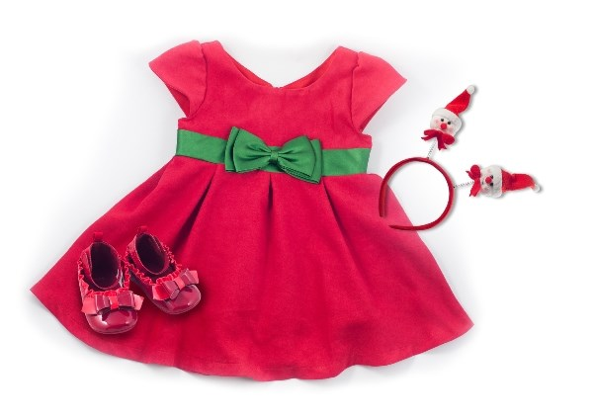

Slide 6
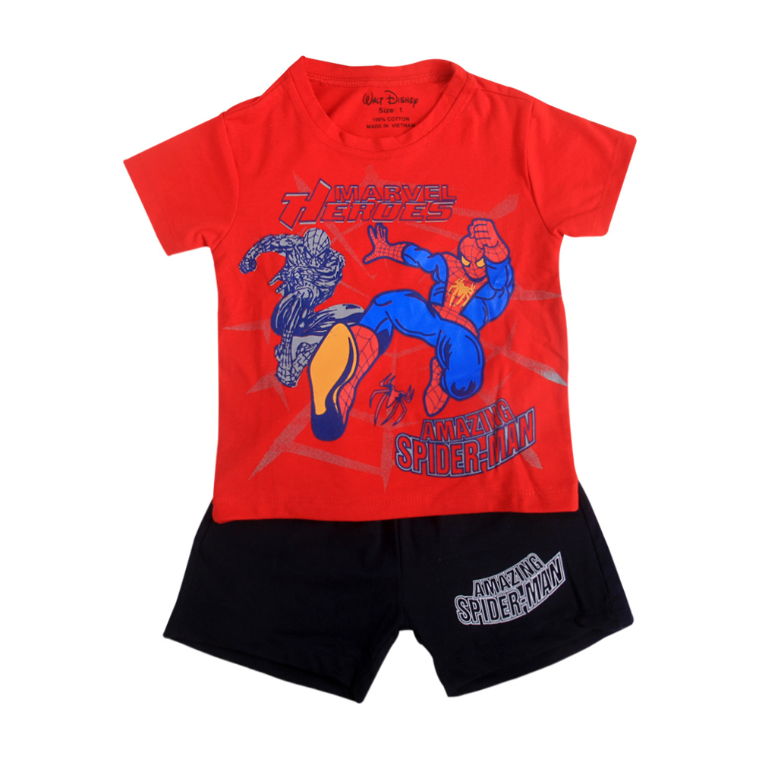

Slide 7
MỞ RỘNG

Slide 8
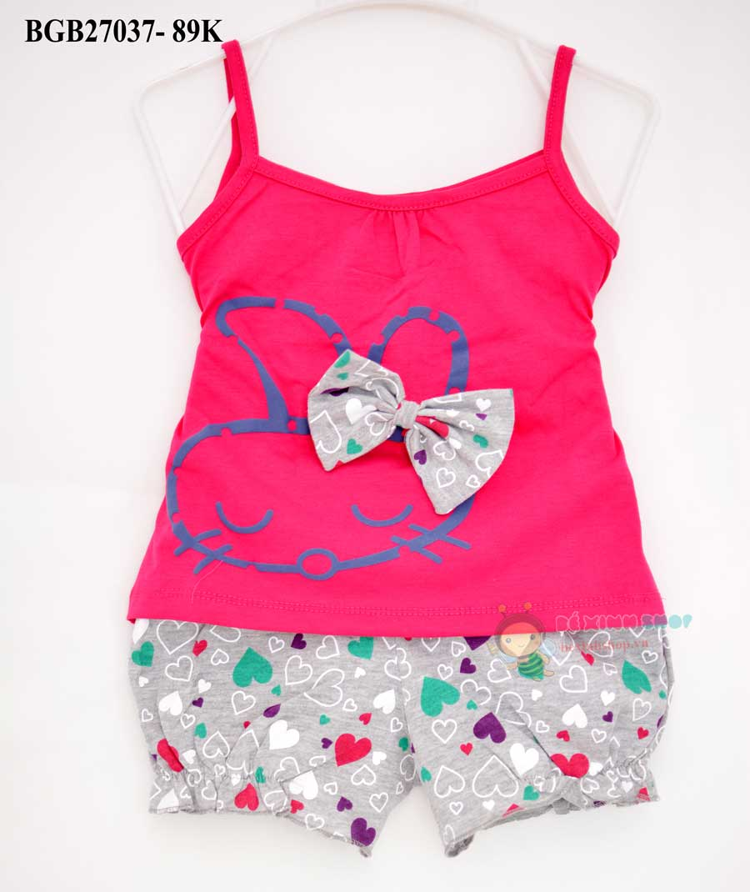
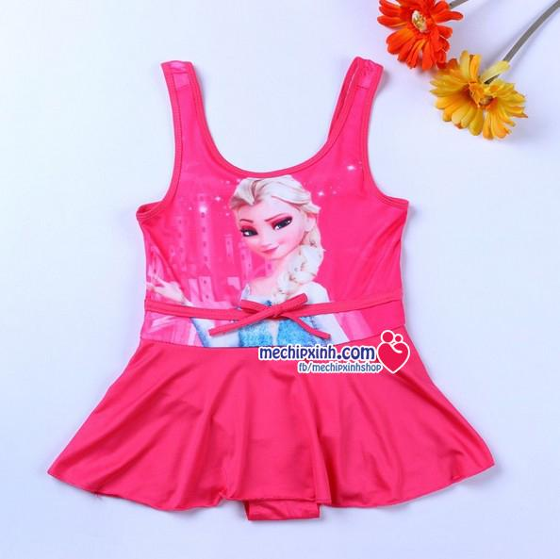
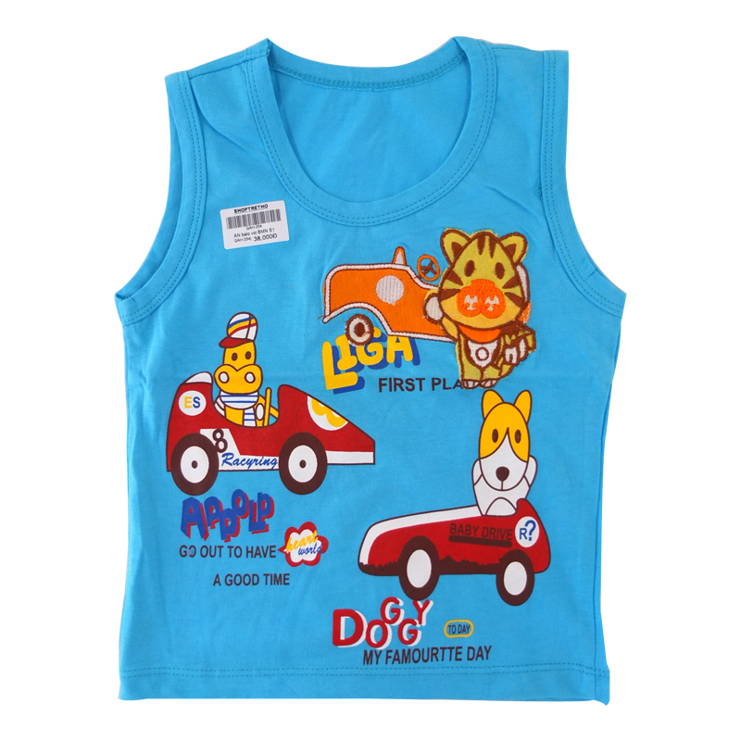
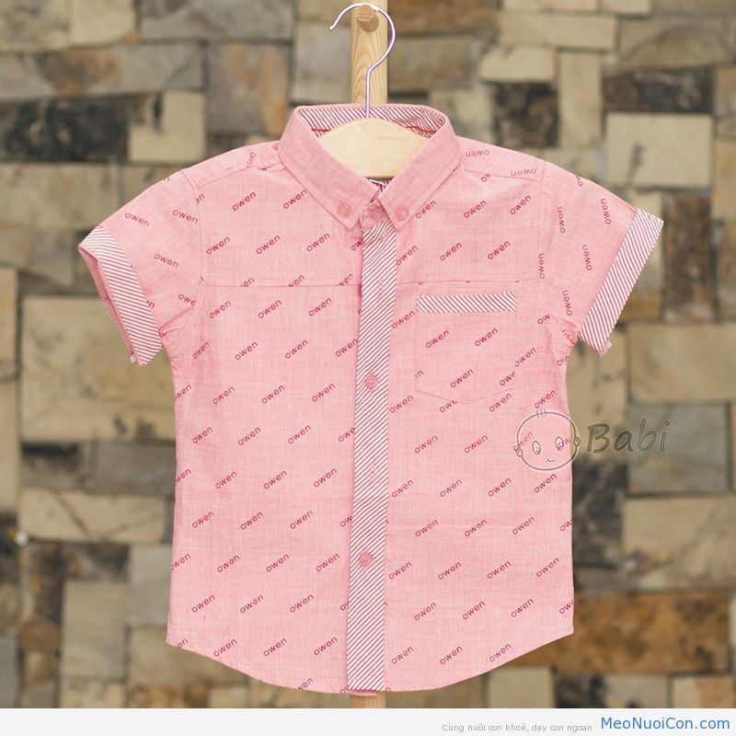

Slide 9
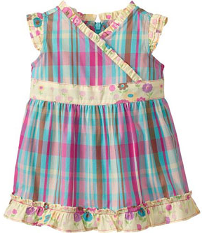
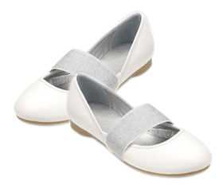

Slide 10
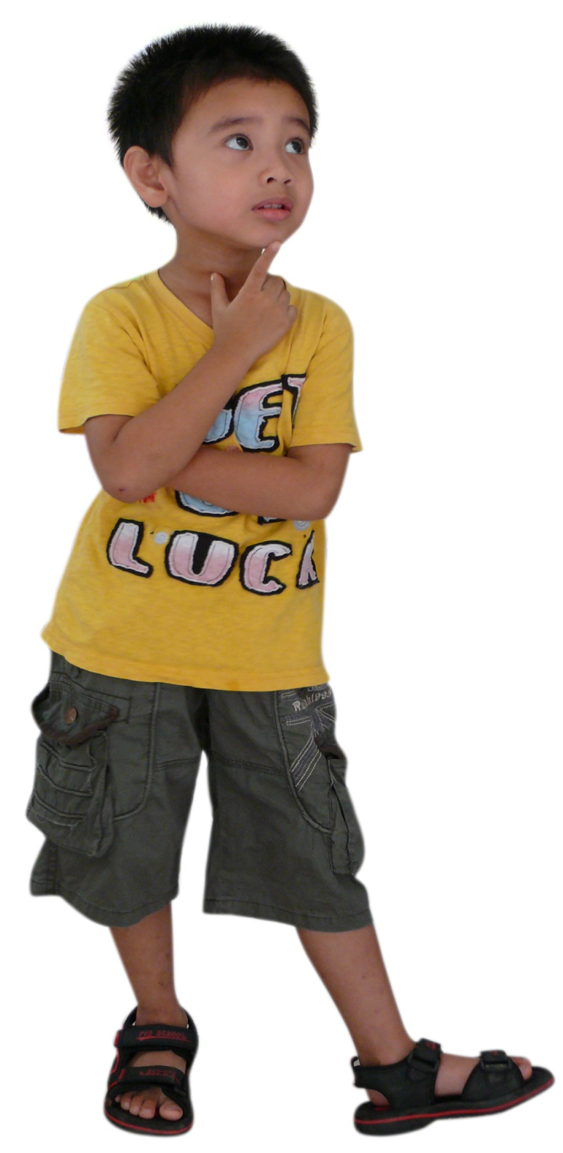
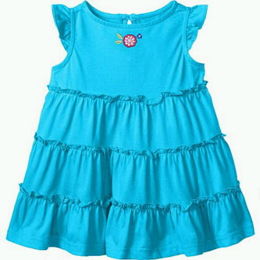

Slide 11
Trò chơi

Slide 12
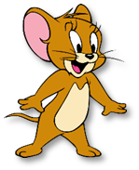

Slide 13
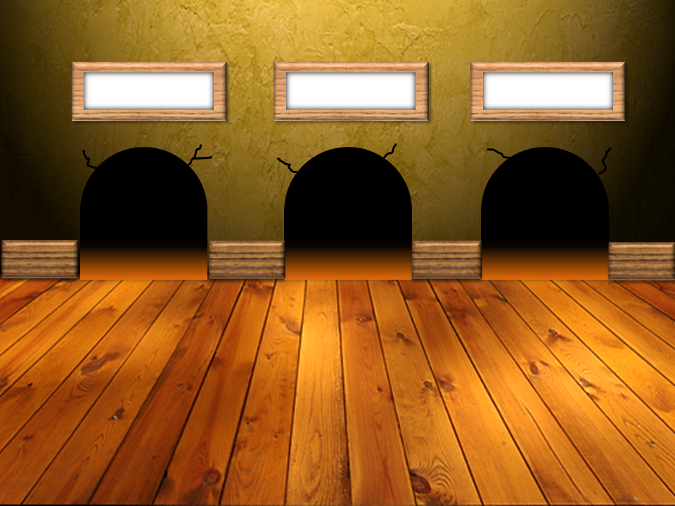
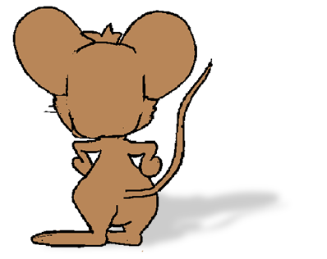
A. Bạn trai
B. Bạn gái
C. Cả hai
Câu hỏi 1:
Quần và áo là trang phục của bạn trai hay bạn gái?

Slide 14
A. Bạn gái
B. Bạn trai
C. Cả hai
Câu hỏi 2:
Váy là trang phục của bạn nào?

Slide 15
A. Váy
B. Quần áo
C. Cả hai
Câu hỏi 3:
Các bạn trai thường mặc gì khi đến lớp?

Slide 16
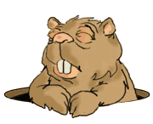
TRÒ CHƠI
ĐÀO VÀNG
BẮT ĐẦU

Slide 17
20
25
30
15
30
15
25
20

Slide 18
Câu 1: Khi trời nắng thương mặc quần áo gì?
A. Quần áo dài
B. Quần đùi áo cộc
C. Không mặc gì
D. Áo bông

Slide 19
Câu 2: Mùa đông bé mặc gì?
A. Áo cộc
B. Áo khoác
C. Váy
D. Quần đùi

Slide 20
Câu 3: Mùa hè bé mặc áo gì?
A. Áo cộc
B. Áo Ba lỗ
C. Áo mưa
D. Áo bông

Slide 21
Câu 4: Trời mưa dùng gì để che mưa?
A. Không dùng gì
B. Ô, áo mưa
C. Mũ
D. Quạt

